Slide 1
数字逻辑
主讲：刘晓升
苏州大学计算机科学与技术学院
liuxiaosheng@suda.edu.cn
115/11/08

Slide 2
知识点40：
同步时序逻辑电路分析4
115/11/08

Slide 3
常用时序逻辑电路(1)----寄存器
可寄存一组二进制数码的逻辑部件，叫寄存器
115/11/08

Slide 4
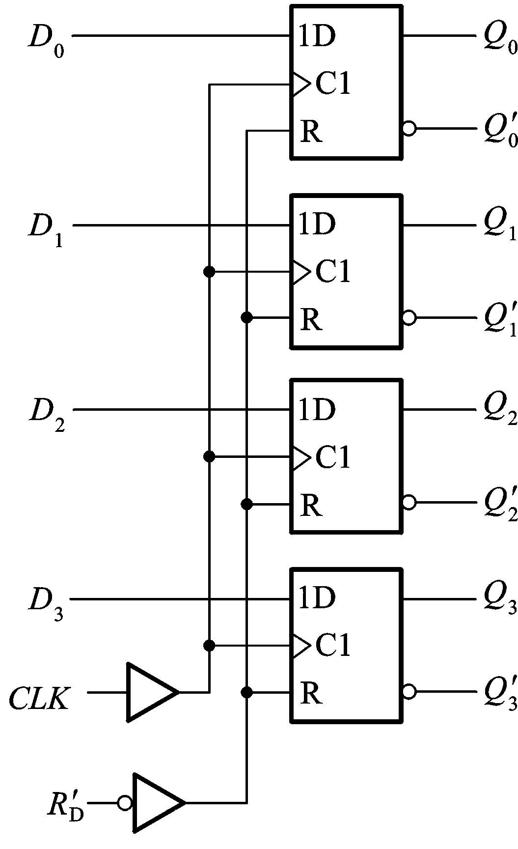
寄存器
74HC175为由CMOS边沿触发器构成的4位寄存器，其逻辑电路如右图所示。
其中：
D₀ ~ D₃为并行数据输入端；
CLK为寄存脉冲输入端
R′_{D}为清零端
此寄存器为并行输入/并行输出方式。在CLK↑时，将D₀ ～ D₃数据存入，与此前后的D状态无关，而且由异步置零（清零）功能。
115/11/08

Slide 5
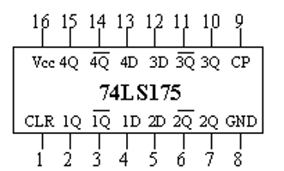
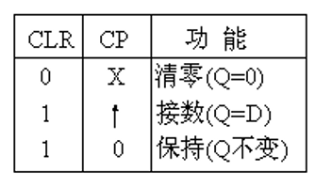
115/11/08

Slide 6
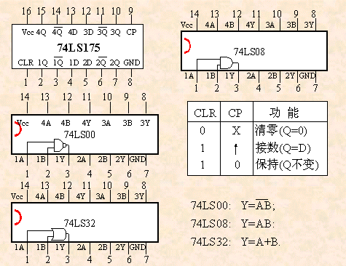
74175管脚图
115/11/08

Slide 7
移位寄存器
移位寄存器不仅具有数码存储功能，还具有移位的功能，即在移位脉冲的作用下，依次左移或右移。故移位寄存器除了寄存代码外，还可以实现数据的串行－并行转换、数值运算以及数据处理等。

Slide 8
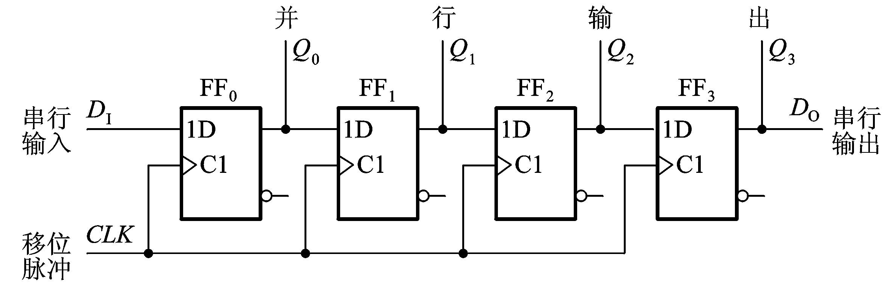
移位寄存器
右移移位寄存器

Slide 9
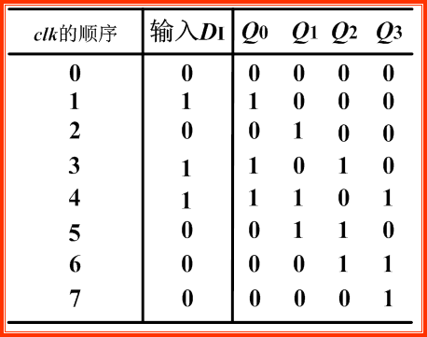

Slide 10
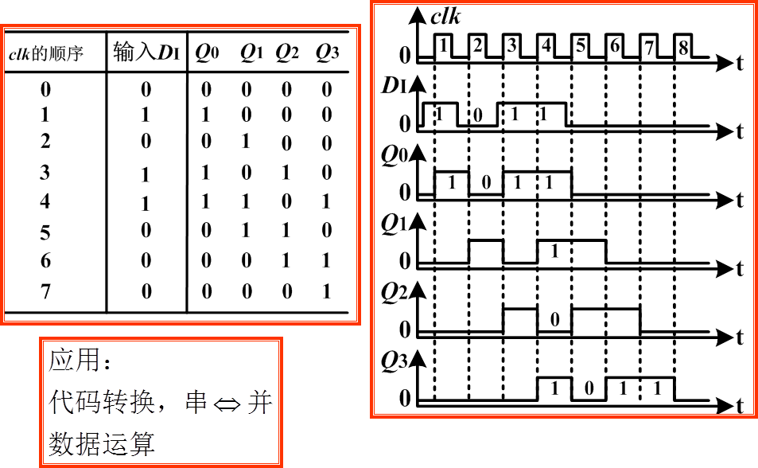

Slide 11
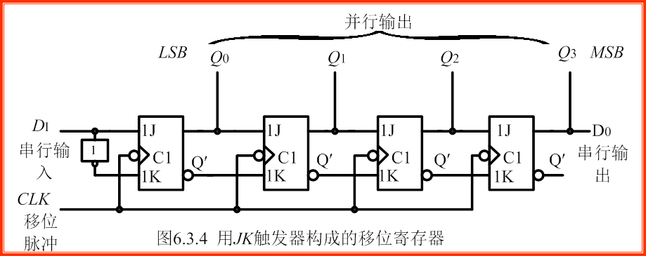
JK触发器构成移位寄存器

Slide 12
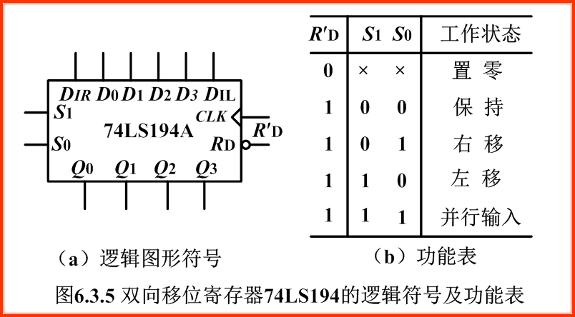
双向移位寄存器74194

Slide 13
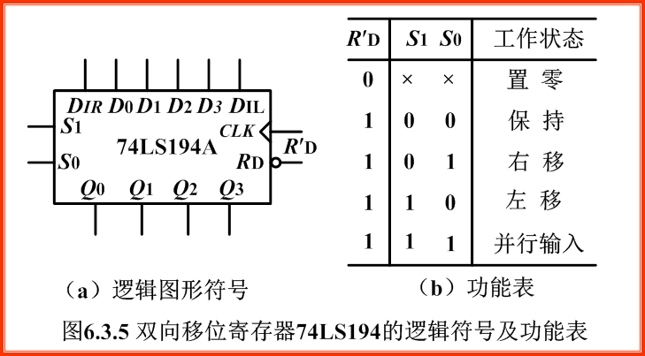
其中：
D_{IR}－数据右移串行输入端
D_{IL}－数据左移串行输入端
D₀~D₃－数据并行输入端
Q₀~Q₃－数据并行输出端
S₁、S₀－工作状态控制端

Slide 14
计数器
在计算机和数字逻辑系统中，计数器是最基本、最常用的部件之一。它不仅可以记录输入的脉冲个数，还可以实现分频、定时、产生节拍脉冲和脉冲序列等。

Slide 15
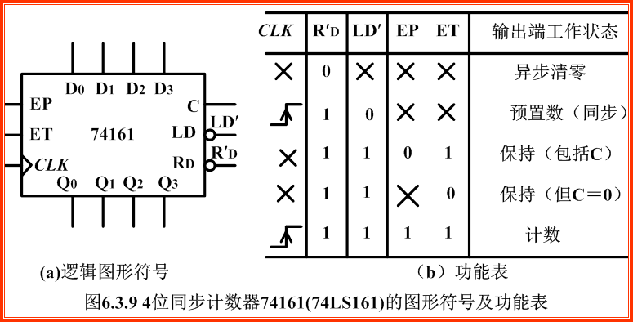

Slide 16
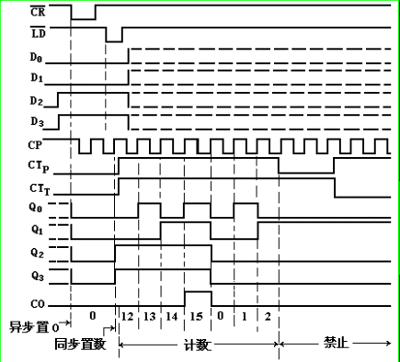
4位同步二进制计数器74161

Slide 17
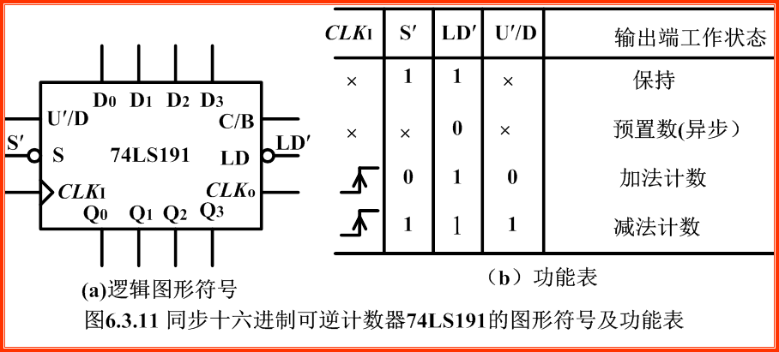
可逆计数器74191

Slide 18
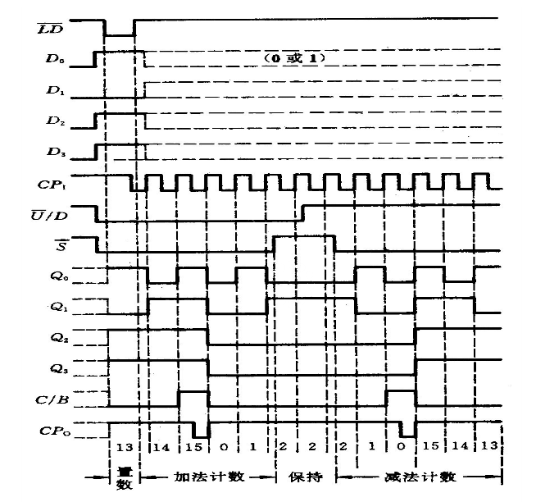

Slide 19
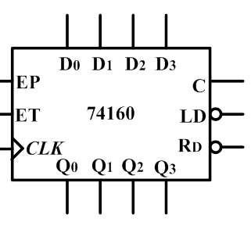
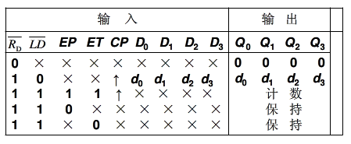
十进制计数器74160

Slide 20
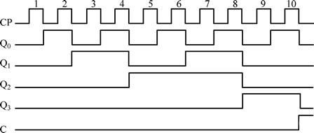
十进制计数器74160

